Slide 1
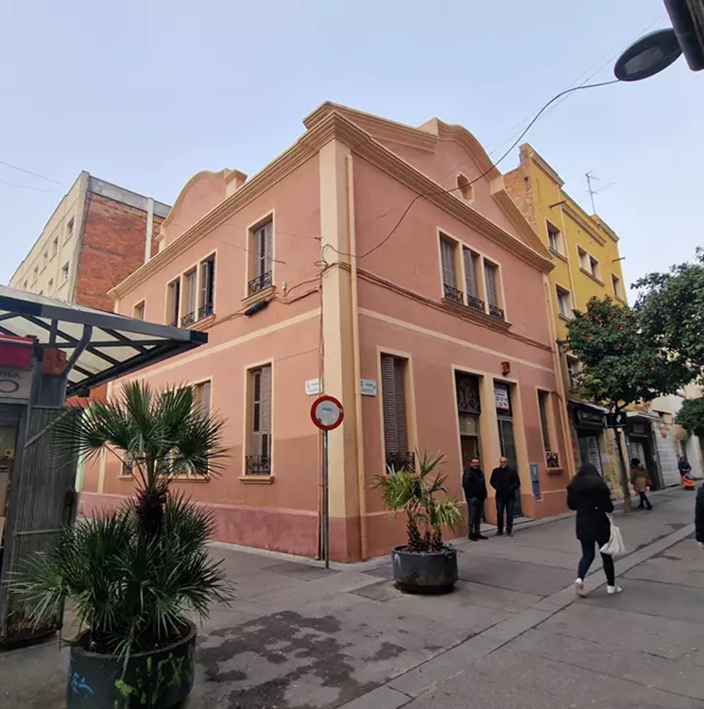

Pareto 22
הוספיטלט, ברצלונה
פרויקט בגיוס: בניין למימוש זכויות בניה ומכירה

Slide 2
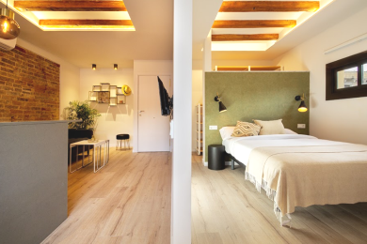
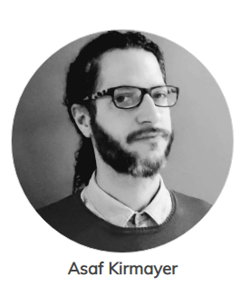
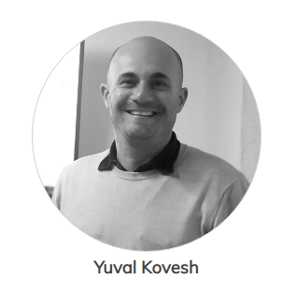
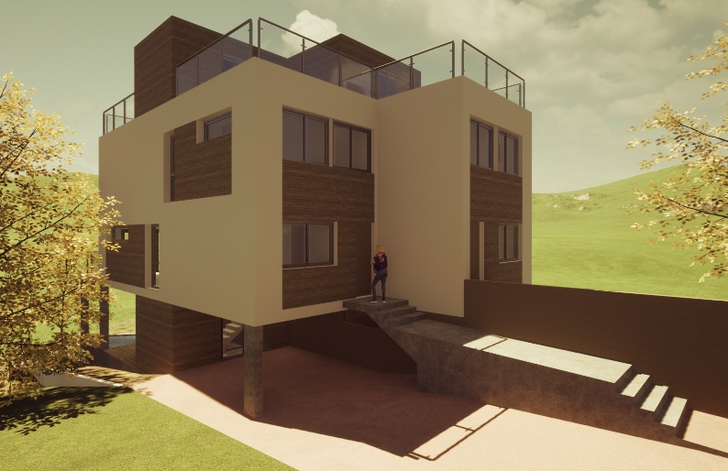
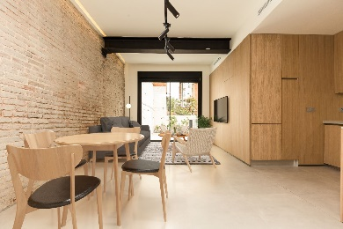
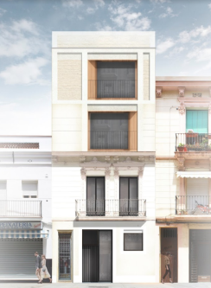
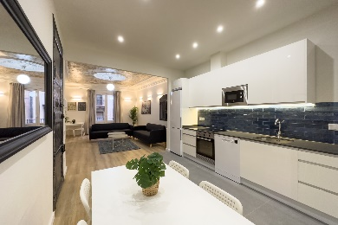

היזם
פרויקטים
היזם
מנהלים
2020 פובלה סק, ברצלונה
השבחת בניין, 4 דירות.
2021 בלמס, ברצלונה
בניה חדשה, 2 בתים צמודי קרקע בסנט ג'וסט.
2022 מונטניה, קמפ דל ארפה, ברצלונה
השבחת בניין, 3 דירות, שינוי ייעוד, מכירה.
אסף קרמאייר ויובל כובש, שותפים בהנהלת החברות:
Accommodation King Barcelona (AK-BCN S,L)
חברה המתמחה בניהול נכסים, מכירות ושירותי נדל"ן.
Sosa Investments group
חברת מסחר והשקעות נדל"ן המתמחה ביזמות, עם 20 שנות נסיון ופרויקטים רבים שהסתיימו בהצלחה.
2023 סנט אנטוני אבאט, ברצלונה
השבחת בניין, 10 דירות במודל קו-ליבינג, פרויקט בביצוע.

Slide 3
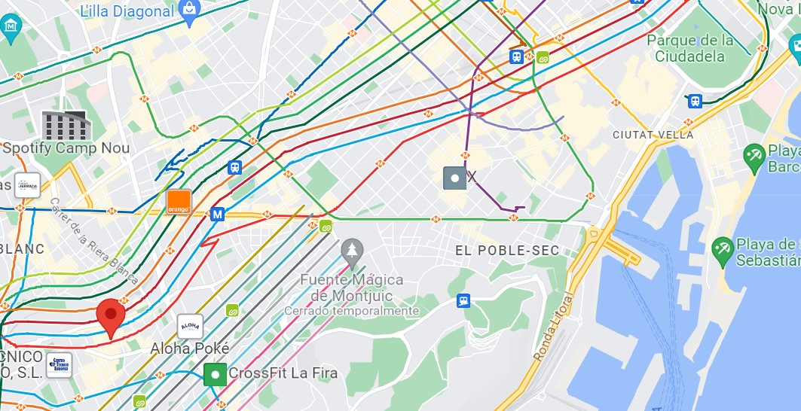
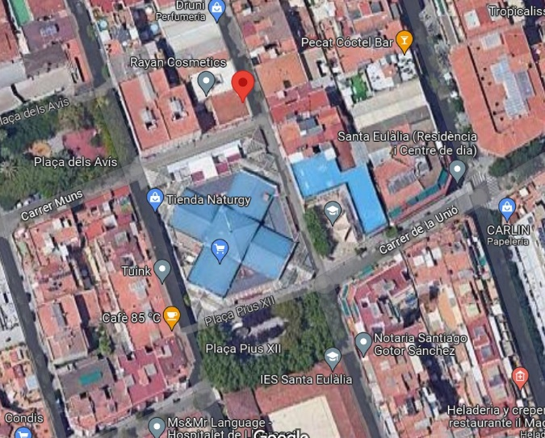
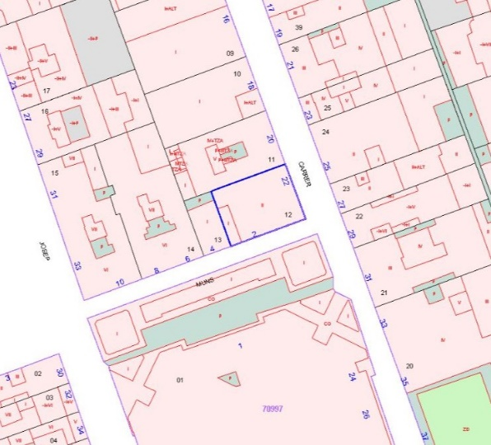
הפרויקט
מיקום
הוספיטלט היא עיר שכנה לברצלונה המקושרת אליה היטב באמצעות מטרו וקווי תחבורה רבים. בשנים האחרונות ראתה העיר צמיחה מסיבית והגירה של רבים מתושבי ברצלונה, בעיקר סטודנטים וצעירים, המחפשים דיור נגיש יותר מברצלונה המתייקרת.
שוק סנטה אולאליה בהוספיטלט הוא אחד המרכזים המסחריים והתרבותיים החשובים באזור. אחת השכונות המבוססות בהוספיטלט, עם ביקושים גבוהים וללא סיכון בהשקעה.
הבנין בפארטו 22, הממוקם בפינת השוק היה ספרייה עירונית ששימשה את התושבים. הרחובות ללא תנועת כלי רכב, מיועדים להולכי רגל.
תחבורה ציבורית:
2 דקות הליכה מקו המטרו L1
2 תחנות מתחנת סנטס המרכזית
רבע שעה למרכז ברצלונה
Plaza Catalunya
Camp Nou
Plaza España
Pareto 22

Slide 4
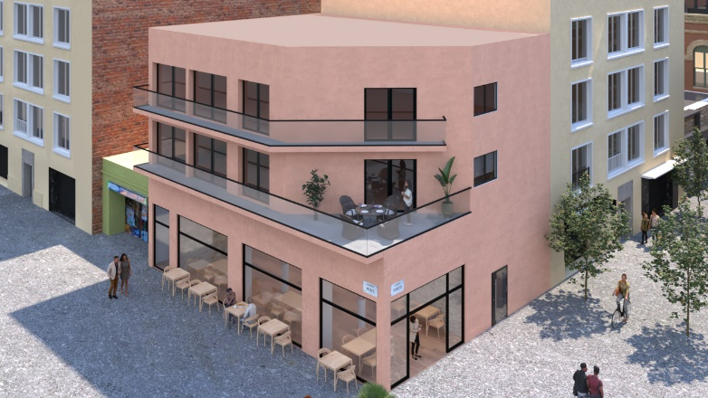
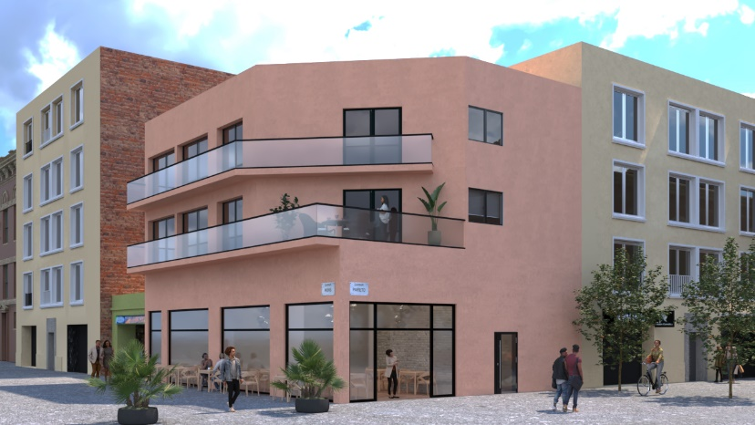
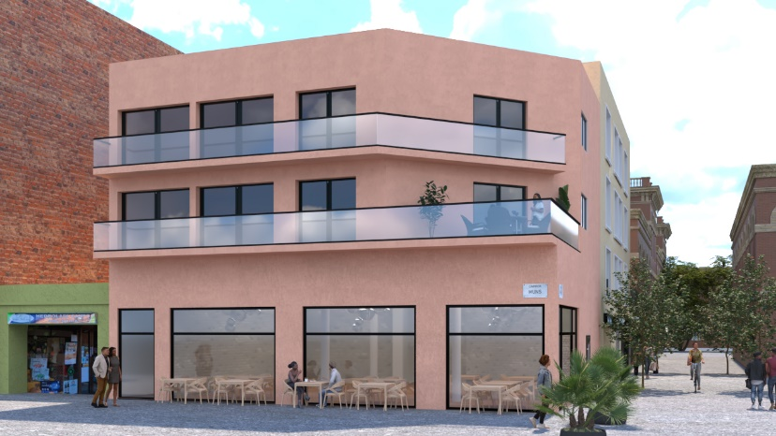
הפרויקט
תיאור
שלבי העסקה:
השכרת הקומה המסחרית ולאחר מכן מכירתה
בניית קומה נוספת, שיפוץ הקומה הקיימת והסבה ל 4 דירות מגורים
מכירת הדירות "על הנייר" בזמן הבנייה
משך הפרויקט: עד שנתיים
שינוי ייעוד קומה ראשונה ושניה ל 4 דירות מגורים, השארת קומת קרקע לייעוד מסחרי.
* התמונות הן להמחשה בלבד, יתכנו שינויים בתכנית הסופית.

Slide 5
הפרויקט
שלבי הפרויקט
ספט' 2023
שלב 1
גיוס 538,000 € להתנעת הפרויקט.
ספט' - אוק' 2023
שלב 2
השכרת הקומה המסחרית, ולאחר מכן מכירתה.
במקביל, סיום התכניות והגשתן לאישור.
יוני - ספט' 2024
שלב 3
עם קבלת ההיתר – תחילת עבודות הבניה.
בניית קומה נוספת ושיפוץ קומה ראשונה ושניה ל-4 דירות בסה"כ.
יוני - ספט' 2025
שלב 4
מכירת הדירות וחלוקת רווחים.

Slide 6
הפרויקט – שלב 1
שלבי הפרויקט
ספט' 2023
שלב 1
גיוס 538,000 € להתנעת הפרויקט.
ספט' - אוק' 2023
Purchase (deed) price |  | 400,000.00 €
Agent fees |  | 75,000.00 €
Vat agent |  | 15,750.00 €
Vat purchase | 0%
AJD (Purchase tax) | 2.5% | 10,000.00 €
Lawyer & Notary public dead | 1.50% | 6,000.00 €
Building division costs | 2.25% | 9,000.00 €
Rental Contract drafting |  | 750.00 €
Renders first phase |  | 1,000.00 €
Additional costs |  | 19, 500 €
Total Excluding works |  | 538,000.00 €
גיוס הסכום הנדרש למימון רכישת הבניין + עלויות רישום ועלויות נוספות להתנעת הפרויקט.
סיום סבב הגיוס: 15.9.23

Slide 7
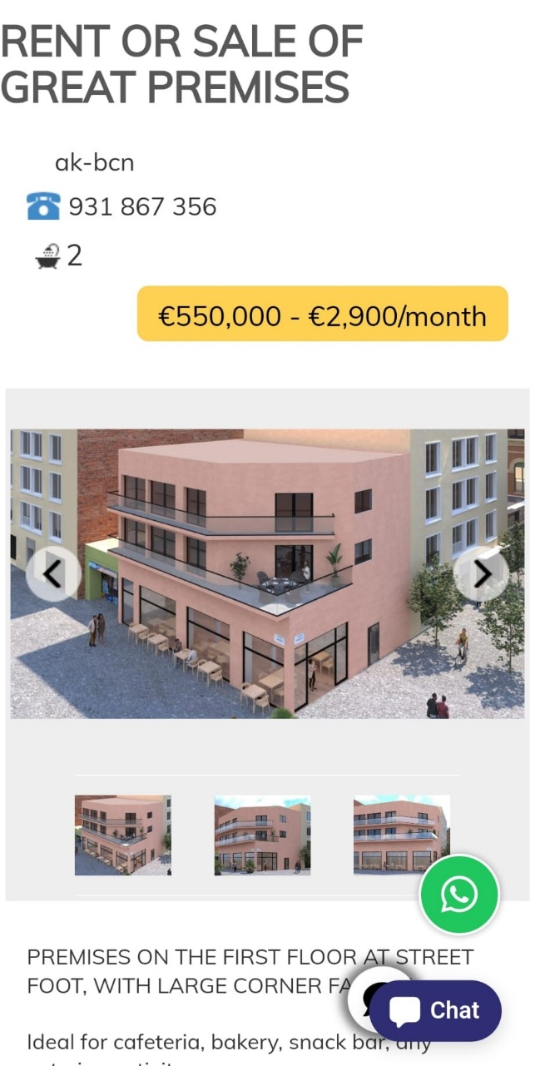
הפרויקט – שלב 2
שלבי הפרויקט
ספט' - אוק' 2023
שלב 2
השכרת הקומה המסחרית, ולאחר מכן מכירתה.
במקביל, סיום התכניות והגשתן לאישור.
יוני - ספט' 2024
קומה מסחרית בגודל של 164 מ"ר, פינתית ברחובות ללא תנועת כלי רכב, 2 חדרי שירותים, עם אופציה לעצב ולפתוח את החזיתות.
מתאימה למסעדה, מאפיה או בית קפה.
השכרת הקומה המסחרית במחיר של 2,900€ לחודש (מודעה כבר פורסמה, ראה מימין).
השוכר ישפץ את הקומה בעצמו ויעצב כרצונו, ככל הנראה השכירות תתחיל להכנס מס' חודשים לאחר ההשכרה.
שיווק הקומה המסחרית למכירה לאחר שיש חוזה שכירות. צפי למכירה – ינואר 24.
הסכום שיתקבל ממכירת הקומה המסחרית ישמש למימון פרויקט הבניה.
במקביל, סיום התכניות והגשתן לאישור.
קבלת אישור הבניה לדירות תוך 8-12 חודשים.

Slide 8
הפרויקט – שלב 3
שלבי הפרויקט
יוני - ספט' 2024
שלב 3
עם קבלת ההיתר – תחילת עבודות הבניה.
בניית קומה נוספת ושיפוץ קומה ראשונה ושניה ל-4 דירות בסה"כ.
יוני - ספט' 2025
Works apartments + building |  | 380,000.00 €
Promotion costs | 3.0% | 11,436.00 €
Insurance | 0.8% | 3,049.60 €
OCT | 1.0% | 3,812.00 €
Architect project | 8.0% | 30,000.00 €
License and tax | 5.5% | 20,900.00 €
Notary register, divisions, new build, etc | 5.0% | 19,060.00 €
Project Management (Sosa Investments) | 10.0% | 38,000.00 €
Unpredictable | 5.0% | 25,875.00 €
Extra retranqueo (low chance case) | 20,000.00 €
Vat works / Passive Vat 0% constructor | 0.0%
Vat technic | 21.0% | 14,280.00 €
Direct costs, Bills, Alarm, Accountant, Security 24 months |  | 12,000.00 €
Total Build Project |  | 558,412.60 €
סך עלות פרויקט הבניה: 558,412€
משך הבניה – 9-12 חודשים
מימון הבניה ממכירת הקומה המסחרית

Slide 9
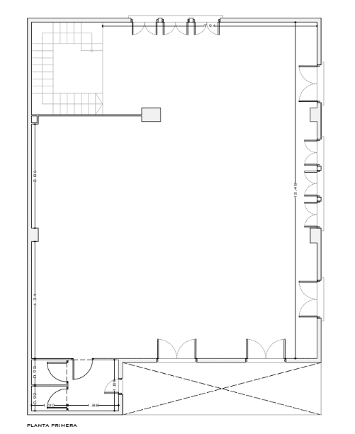
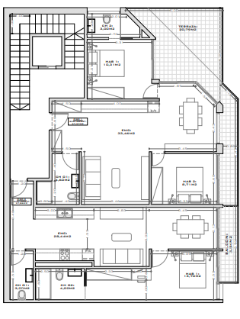
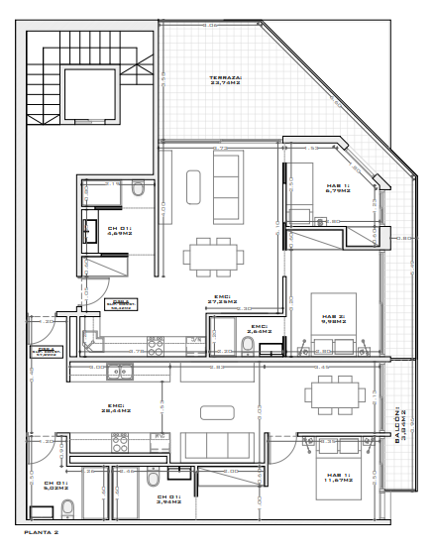
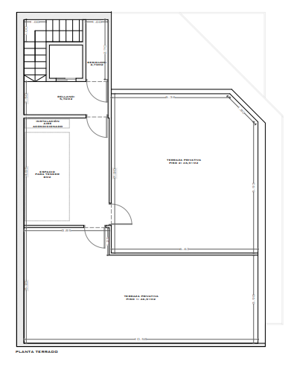
הפרויקט
תכניות הפרויקט – שלב 3
קומה מסחרית בגודל 164 מ"ר תשופץ ותעוצב על ידי השוכר.
קומה ראשונה ושניה יעוצבו ל-4 דירות מגורים.
קומה 1 –
  דירה של 66 מ"ר + 17 מ"ר מרפסת
  דירה 54 מ"ר + 43 מ"ר גג לשימוש פרטי
קומה 2 -
  54 מ"ר + 21 מ"ר מרפסת
  54 מ"ר + 43 מ"ר גג לשימוש פרטי
התקנת מעלית.
GROUND FLOOR
FIRST FLOOR
SECOND FLOOR
ROOF

Slide 10
הפרויקט – שלב 4
שלבי הפרויקט
יוני - ספט' 2025
שלב 4
מכירת הדירות וחלוקת רווחים.
 | Build M2 | Terrace/Roof | B.R | Bath | M2 w, price | Total works | Sale price for M2 | Total sale | Lowest Price Sale
Retail floor | 164 |  |  |  | 160.00 € | 26,240.00 € | 2,900.00 € | 535,000.00 € | 481,500.00 €
1º-1ª | 66 | 17 | 2 | 2 | 1,170.00 € | 77,220.00 € | 4,100.00 € | 305,450.00 € | 274,905.00 €
1º-2ª | 54 | 43 | 1 | 1 | 1,170.00 € | 63,180.00 € | 4,000.00 € | 302,000.00 € | 271,800.00 €
2º-1ª | 54 | 21 | 2 | 2 | 1,320.00 € | 71,280.00 € | 4,100.00 € | 250,100.00 € | 225,090.00 €
2ª-2ª | 54 | 43 | 1 | 1 | 1,320.00 € | 71,280.00 € | 4,000.00 € | 273,333.33 € | 246,000.00 €
Communal spaces | 40 |  |  |  | 1,800.00 € | 72,000.00 € |  |  | 0.00 €
Total | 432 | 43 |  |  |  | 381,200.00 € |  | 1,665,883.33 € | 1,499,295.00 €
Agent Cost (4.48%) |  |  |  |  |  |  |  | 74,631.57 | 67,168.42
Total After Agent Cost |  |  |  |  |  |  |  | 1,591,251.76 € | 1,499,294.96 €
Net Profit project |  |  |  |  |  |  |  | 515,339.16 € | 423,382.36 €
Yield Project |  |  |  |  |  |  |  | 47.9% | 39.4%
Net Profit on cash |  |  |  |  |  |  |  | 1,053,501.76 € | 961,544.96 €
Yield on cash |  |  |  |  |  |  |  | 97.92% | 79%
תשואה על ההון שגויס
79% - 97.92%
תשואה על עלות הפרויקט
39.4% - 47.9%

Slide 11
נתוני הפרויקט
סיכום
משך הפרויקט: עד שנתיים
קבלת היתר בניה: בין 8-12 חודשים
משך הבניה: בין 9-12 חודשים
1,075,912€
(עלות הבניין + בניה)
סה"כ הפרויקט
517,500 €
עלות רכישת הבנין
538,000€
(היזם משקיע 40,000 €)
סבב גיוס ראשוני
מימון באמצעות מכירת הקומה המסחרית
525,000€
מפל רווחים
558,412€
מודל השקעה
עלות הבניה
  15% שנתי ראשונים (IRR)- יחולקו למשקיע.
  השלמה מלאה ל-15% שנתי - יושלמו ליזם (Full catchup) .
  עודפים יחולקו במתכונת של 30/70 - 70 ליזם ו-30 למשקיע.
  משך השקעה – שנתיים.
בין 0 – 50,000 €
(תלוי בהתפתחות הפרויקט)
סבב גיוס שני
39.4% - 47.9%
תשואה על עלות הפרויקט
79% - 97.92%
תשואה על ההון שגויס

Slide 12
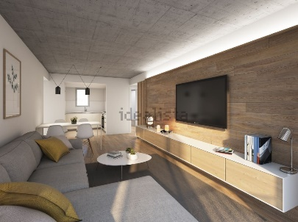
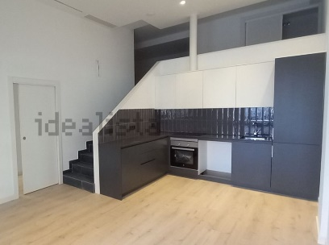
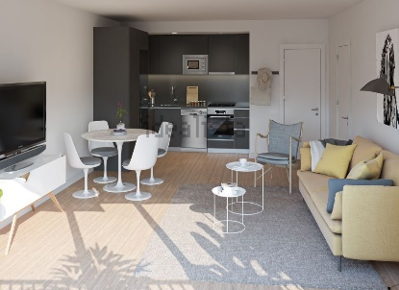
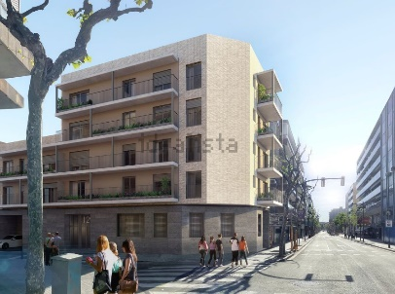
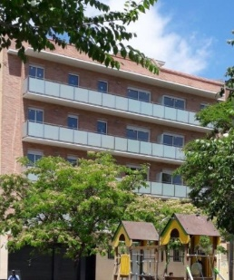
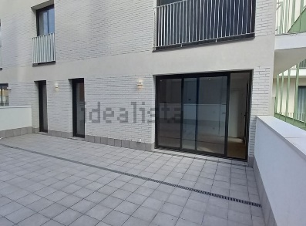
סקר שוק – דירות למכירה באזור שוק סנטה אולאליה, הוספיטלט
Aprestadora 81
בניה חדשה
מ"ר: 73 בנוי (62 דירה)
מחיר: 305,000€
מחיר למ"ר: : 4122€
מרפסת: יש, קטנה
חדרי שינה: 2
מקלחת: 1
Link: https://www.idealista.com/inmueble/101990246/
Aprestadora 81
בניה חדשה
מ"ר: 74 בנוי
מחיר: € 224,000
מחיר למ"ר: : 3270€
מרפסת: אין
חדרי שינה: 1
מקלחת: 1
Link: https://www.idealista.com/obra-nueva-inmueble/97321469/inmueble/93250244/
Aprestador 90
בניה חדשה
מ"ר: 82 בנוי
מחיר: 365,000 €
מחיר למ"ר: : 4451€
מרפסת: יש, גדולה
חדרי שינה: 3
מקלחת: 2
Link:
https://www.idealista.com/obra-nueva-inmueble/93041940/inmueble/91639812/
AV santa Eulalia 129
בניה חדשה
מ"ר: 86 בנוי
מחיר: 355,000 €
מחיר למ"ר: : 4128€
מרפסת: אין (יש בלקון)
חדרי שינה: 3
מקלחת: 2
Link:
https://www.idealista.com/obra-nueva/97497773/inmueble/97518035/
Narceis Monturiol 96
בניה חדשה
מ"ר: 102 בנוי
מחיר: 428,000 €
מחיר למ"ר: : 4196€
מרפסת: יש, גדולה
חדרי שינה: 3
מקלחת: 2
Link:
https://www.idealista.com/obra-nueva/98477154/inmueble/100504065/
Aprestadora 81
בניה חדשה
מ"ר: 71 בנוי
מחיר: 360,000€
מחיר למ"ר: : 5070€
מרפסת: יש, גדולה
חדרי שינה: 2
מקלחת: 2
2 מקומות חניה
Link: https://www.idealista.com/inmueble/97321469/

Slide 13
גורמי הצלחה – מכירת הדירות
הוספיטלט - עיר שכנה לברצלונה המקושרת אליה היטב בתחבורה ציבורית.
עיר בצמיחה ובביקושים הולכים וגוברים.
העיר
הבניין ממוקם בפינת רחובות המיועדים להולכי רגל, ללא תנועת רכבים, לעומת הבניינים שהצגנו למכירה שנמצאים כולם על רחובות סואנים.
מיקום מרכזי ומבוקש, ליד שוק מרכזי באחת השכונות המבוססות בהוספיטלט.
אזור בפיתוח, עם פרויקטים רבים של בניה חדשה למגורים.
קרבה ל-3 תחנות מטרו, 15 דקות נסיעה ממרכז ברצלונה.
מיקום
בניין בוטיק אקסלוסיבי בן 2 קומות בלבד, 2 דירות בקומה, מעלית – מעט שכנים.
יתרון על רוב הבניינים באזור שמכילים 15-40 דירות.
לכל הדירות יש מרפסת או גישה לגג פרטי לשימוש אישי.
פיתוח
Pareto 22
המחירים נעים בין 3270- 5070 למ"ר – המחירים שלנו עומדים על 4000-4100 למ"ר.
הדירות שלנו הן קטנות יותר מהממוצע הנמכר– יתרון במכירה.
מכירה
איכות
בניה חדשה, בניה באיכות גבוהה העומדת בסטנדרטים החדשים לצריכה אנרגטית המותרת.

Slide 14
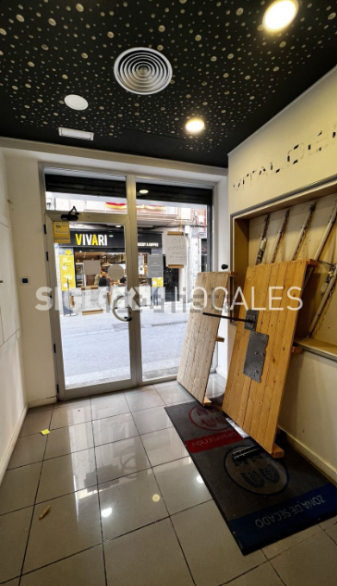
גורמי הצלחה – השכרת ומכירת הקומה המסחרית
פינתית בצומת של רחובות ללא תנועת כלי רכב
מיקום
רוחב החזית גדול ופתוח משני הצדדים לרחוב.
הבנין אינו לשימור, כלומר ניתן לעצב את החזית על פי רצון השוכר.
עיצוב
Pareto
חנות להשכרה
מ"ר: 220
מחיר: 4,900€ לחודש
מחיר למ"ר: : 22.27€
חזית: 5 מ"ר
שירותים: 2
Link: https://www.idealista.com/inmueble/99331189/
מיקום מרכזי, קרבת השוק.
תנועה של הרבה אנשים המגיעים לשוק לקניות לבילוי ולפנאי.
ביקוש
Pareto 22
מחיר המכירה של הקומה המסחרית תלוי בגובה השכירות.
התשואה מהנכס בשכירות של 2900 אירו לחודש היא 6.28% - אטרקטיבי למשקיע.
תשואה
השכרת הנכס לשוכר בעל איתנות כלכלית, במיקום טוב ומבוקש.
סוג הפעילות מתאימה למסעדה, מאפייה בית קפה – מבטיח שוכרים איכותיים עם פחות סיכון.
איכות

Slide 15
סיכונים וניהול סיכונים
לא סביר, במקרה שהקומה המסחרית לא מושכרת, או מושכרת אך לא נמכרת – באחריות היזם להגיש בקשה למשכנתא שתכסה את עלויות הפרויקט או לעשות סבב גיוס נוסף.
אין מכירה של הקומה המסחרית
מכירת הקומה המסחרית בפחות מ 525,000 אירו תדרוש גיוס נוסף של כספים או בקשת משכנתא למימון יתרת הפרויקט – באחריות היזם.
עיכוב/קשיים במכירת הקומה המסחרית
באחריות היזם – גיוס נוסף של כספים, או הזרמה מצד היזם.
חריגה בהוצאות הפרויקט
12 חודשים לקבלת אישורים - פרק זמן שמרני. המשקיעים מוגנים באמצעות מודל ההשקעה מפל רווחים.
חריגה בלוחות הזמנים
יגרור הוצאות נוספות של 20,000 אירו. נלקחו בחשבון בתכנון ההוצאות.
דרישה מצד העירייה לתקן את פינת הבנין
לא סביר, המחיר בתכנית העסקית הוא 10% מתחת למחיר השוק.
עיכוב/קושי במכירת הדירות

Slide 16





Contact information
Avenida Mistral 2, entresuelo 2, CP 08015, Barcelona
+34 93 186 73 56 (ext 2)
Yuval Kovesh +34 62 760 86 68
Asaf Kirmayer +34 64 601 74 22
inmo@ak-bcn.com
www.ak-bcn.com
www.ak-bcn.co.il

